Slide 1
LẬP TRÌNH WEB
ĐỀ TÀI: WEB BÁN ÁO
Giảng viên: Lê Phi hùng.
Thành viên nhóm:
1. Nguyễn văn dẫn-20130219
2. Nguyễn Thị hậu-20130255

Slide 2
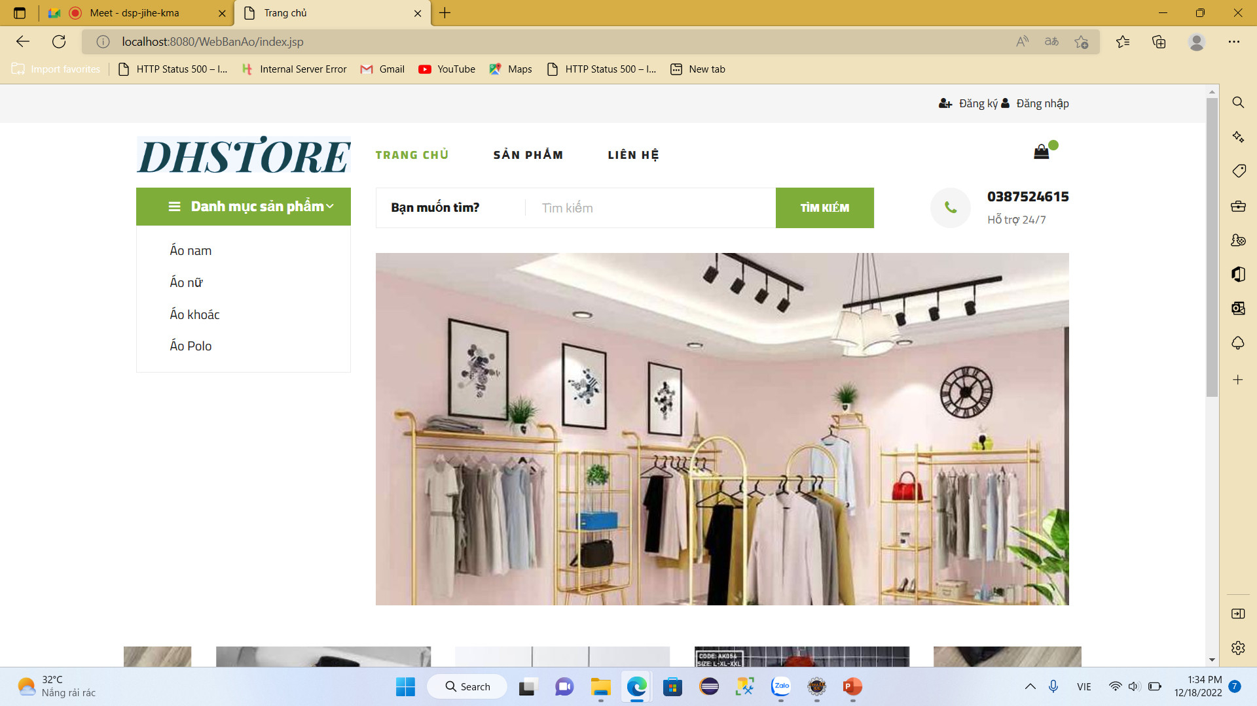
1. Trang chủ, tìm kiếm – Nguyễn thị hậu

Slide 3
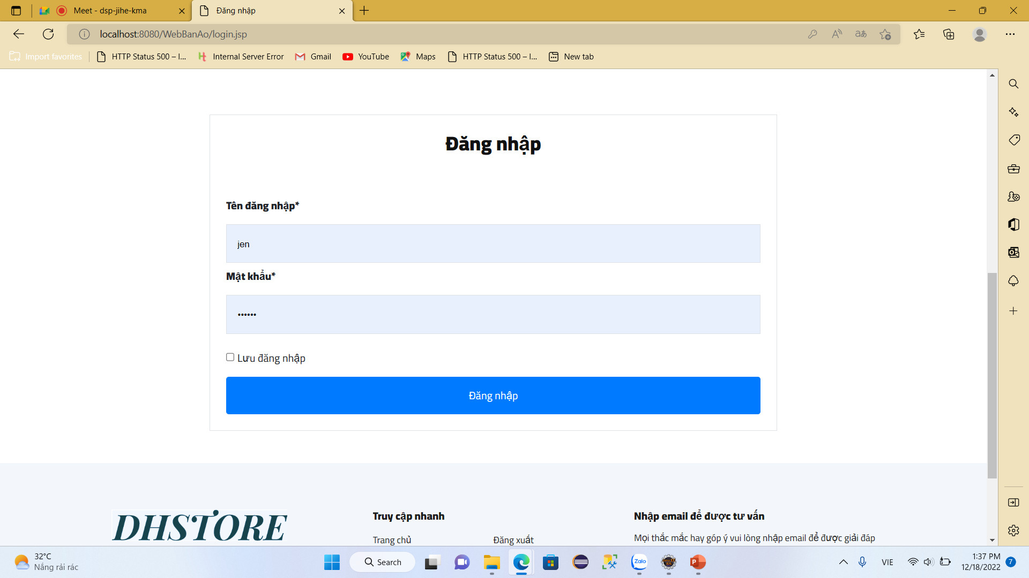
2. Đăng nhập, đăng xuất – nguyễn thị hậu

Slide 4
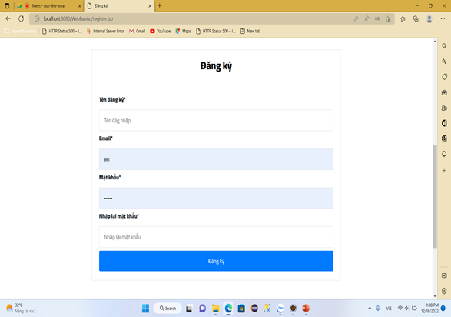
3. đăng ký – nguyễn văn dẫn

Slide 5
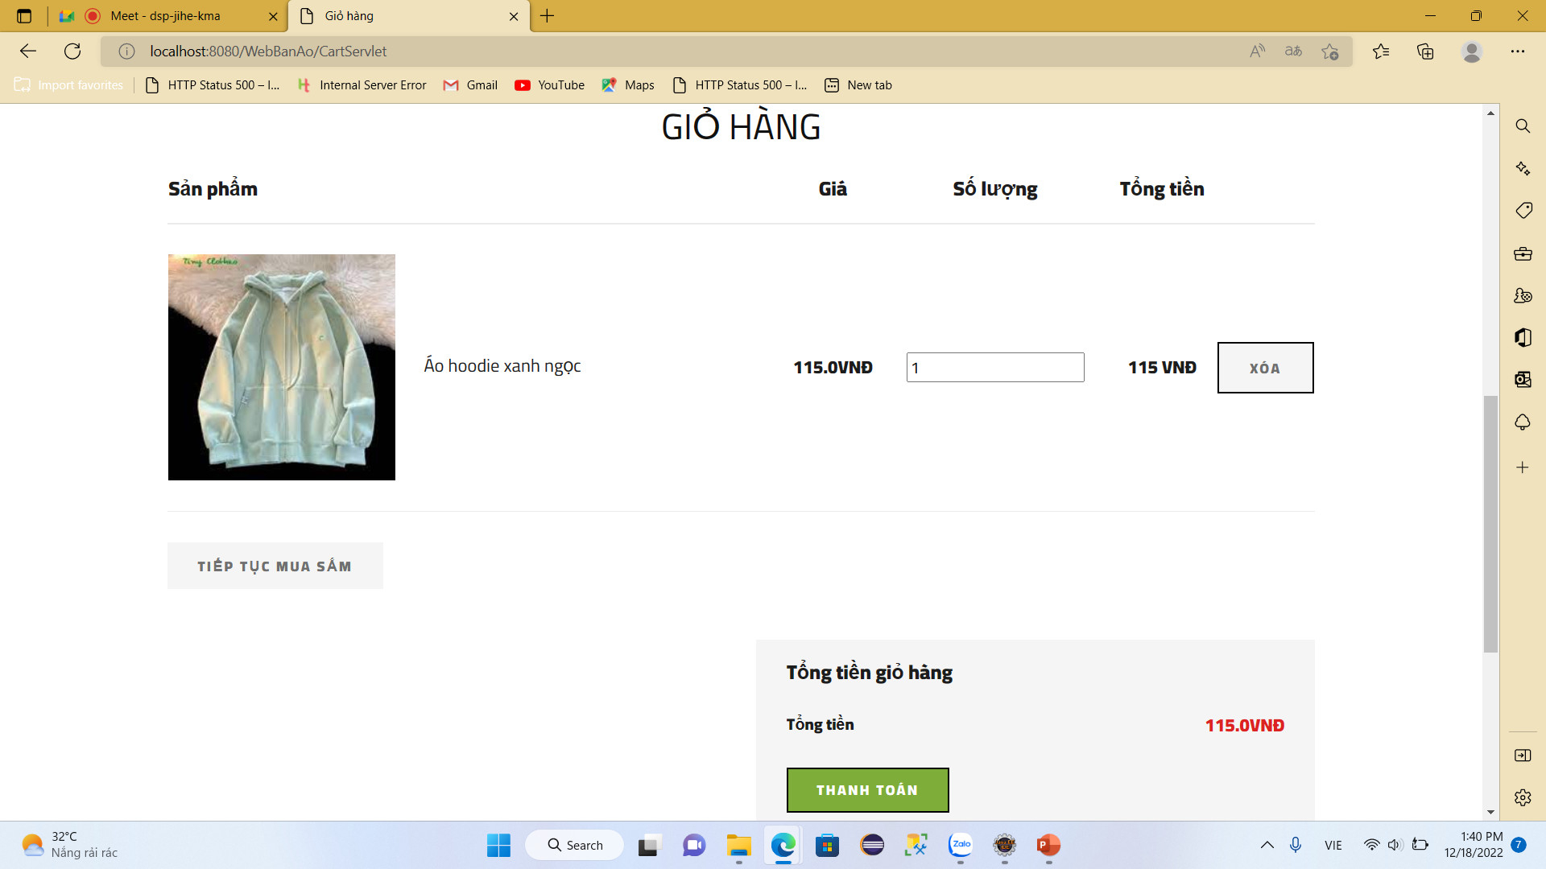
4. Giỏ hàng

Slide 6
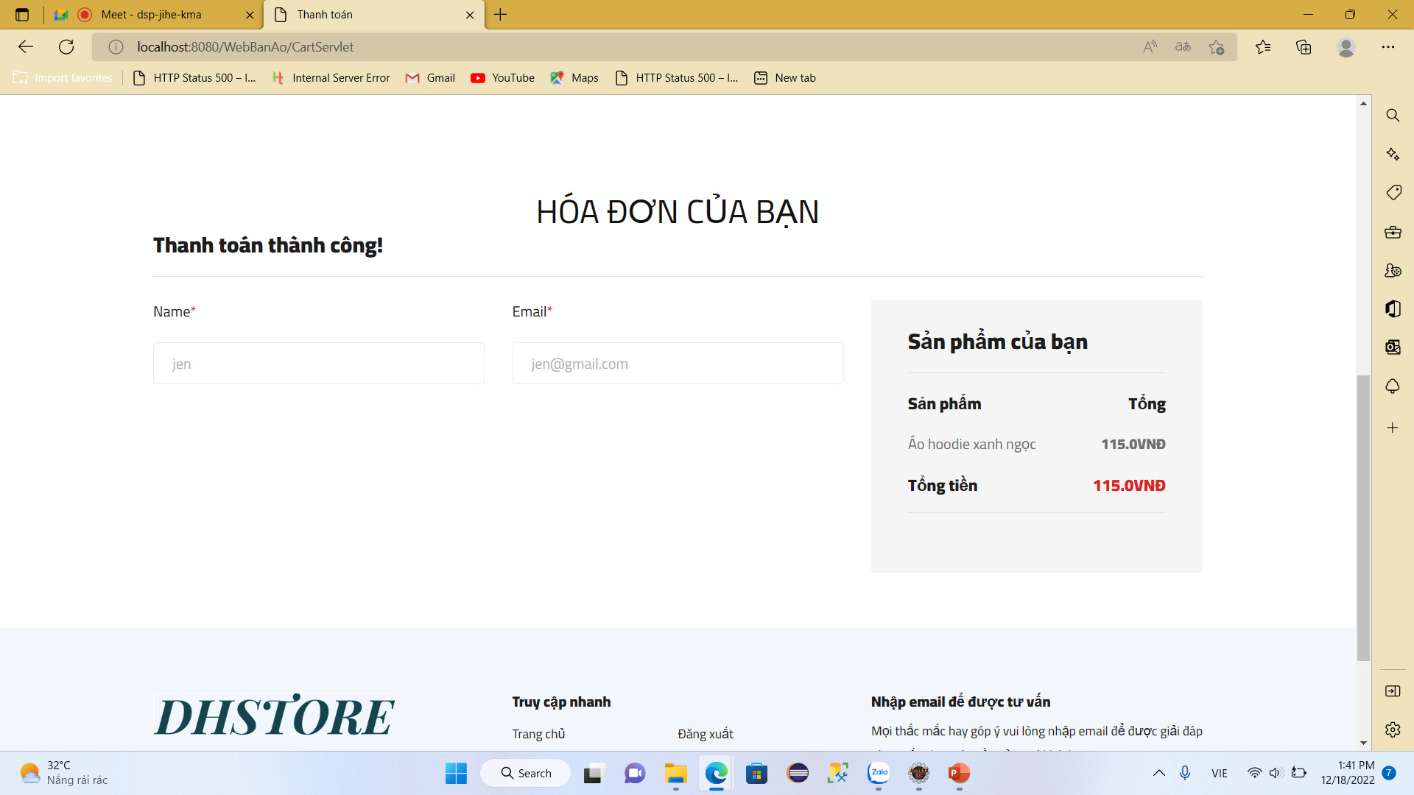
5. Check out – Nguyễn văn dẫn

Slide 7
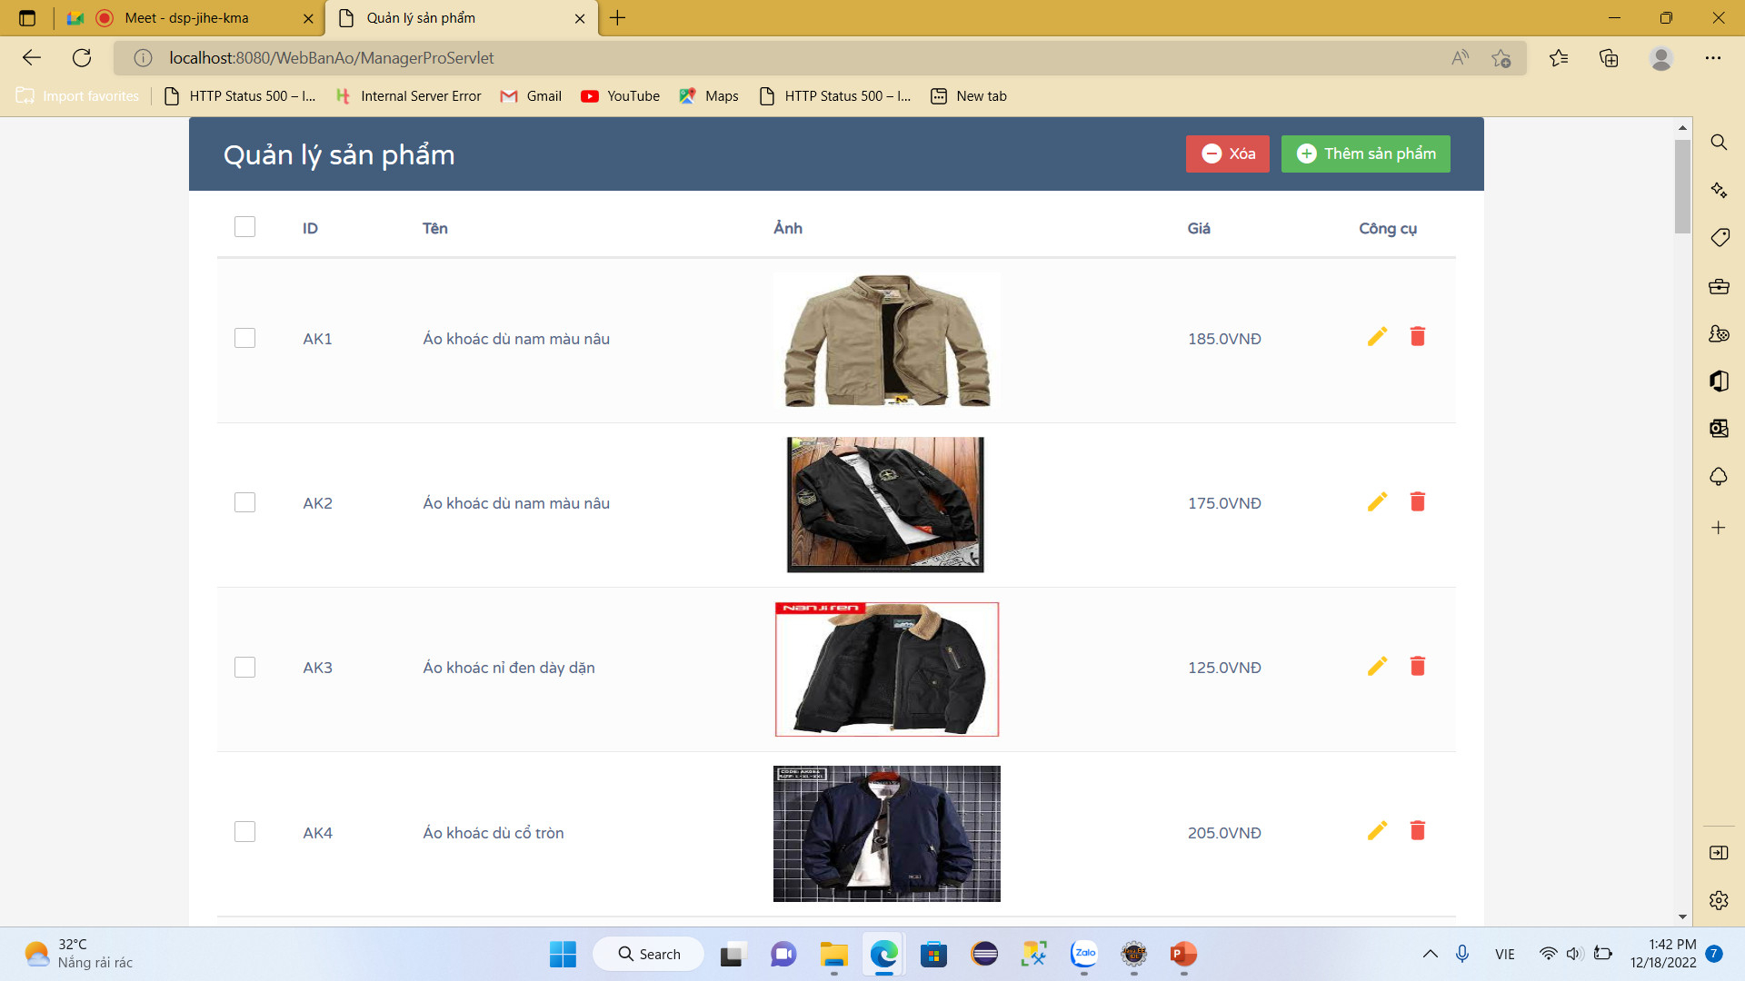
6. Admin – nguyễn văn dẫn

Slide 8
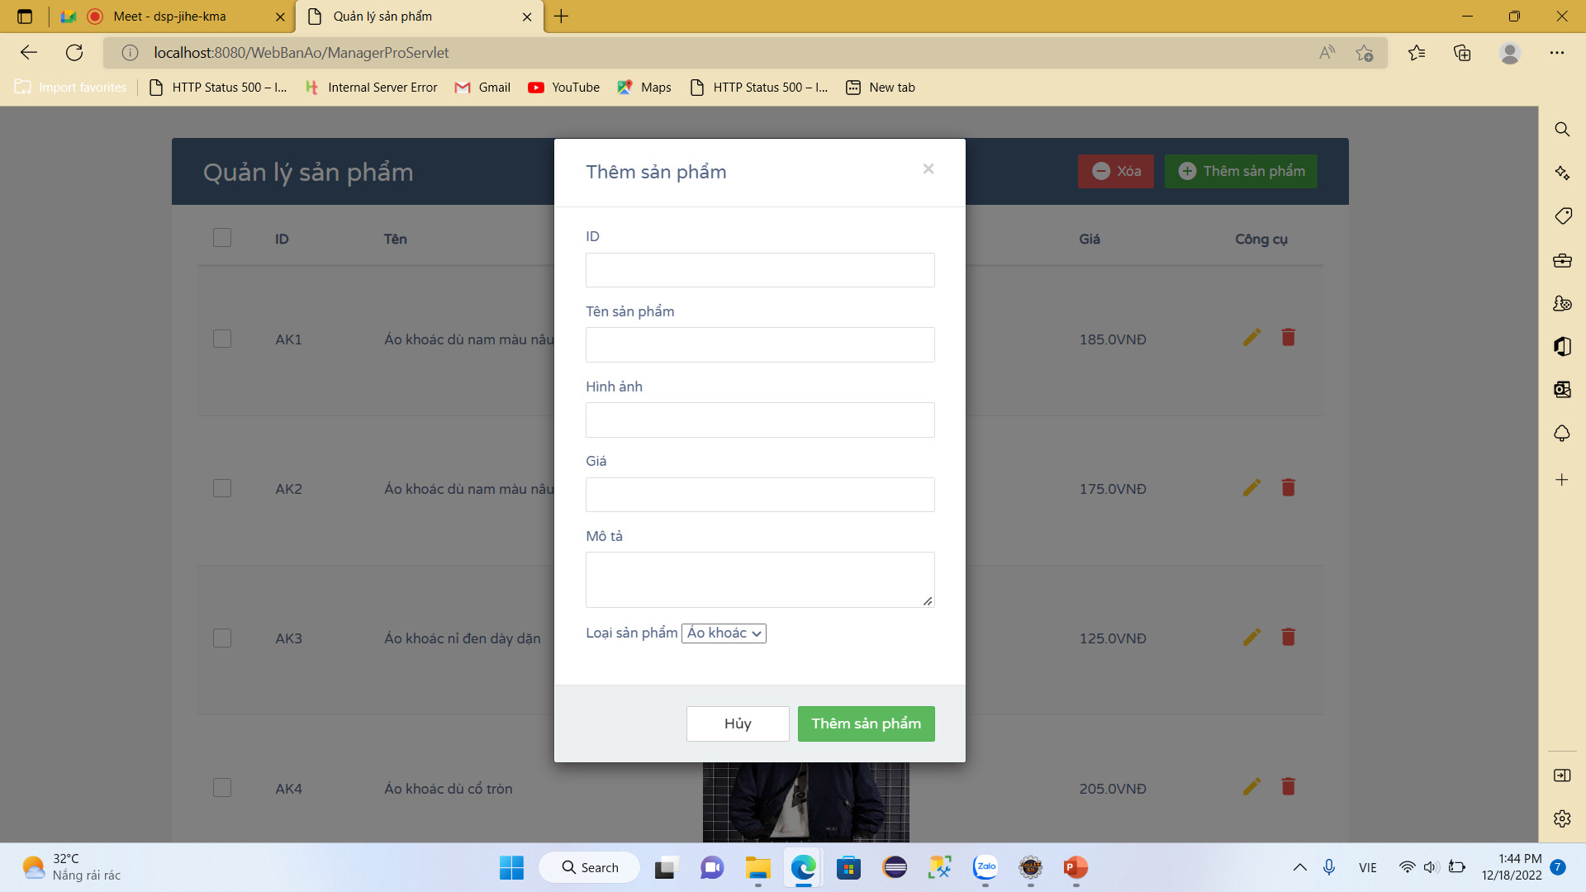
7. Thêm sản phẩm – nguyễn văn dẫn

Slide 9
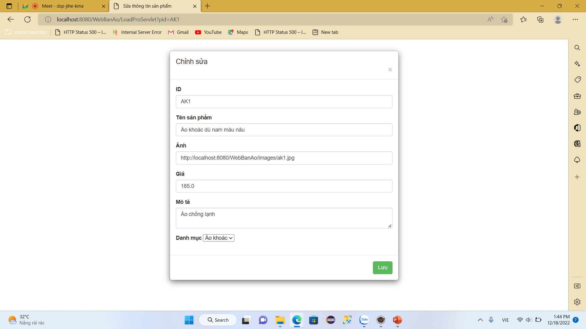
8. Sửa, xóa sản phẩm –Nguyễn thị hậu

